Slide 1

Стандартизация и сертификация
МИНСКИЙ ФИЛИАЛ
УО «Белорусский торгово-экономический университет потребительской кооперации»
Модуль 2. Технические нормативные правовые акты
в области технического нормирования и стандартизации
Авторы: Машкович Татьяна Васильевна – преподаватель,
Тукьянова Александра Сергеевна – преподаватель

Slide 2
СОДЕРЖАНИЕ МОДУЛЯ
2.1. Понятие технических нормативных правовых актов
2.2. Технические регламенты
2.3. Технические кодексы установившейся практики
2.4. Общегосударственные классификаторы
2.5. Стандарты
2.6. Технические условия

Slide 3

Задачи модуля
В результате изучения данной темы Вы сможете:
Назвать виды ТНПА Республики Беларусь
Дать определения основных видов ТНПА
Описать порядок применения и требования к отдельным видам ТНПА
Расшифровать обозначения ТНПА

Slide 4

2.1. Понятие технических нормативных правовых актов

Slide 5
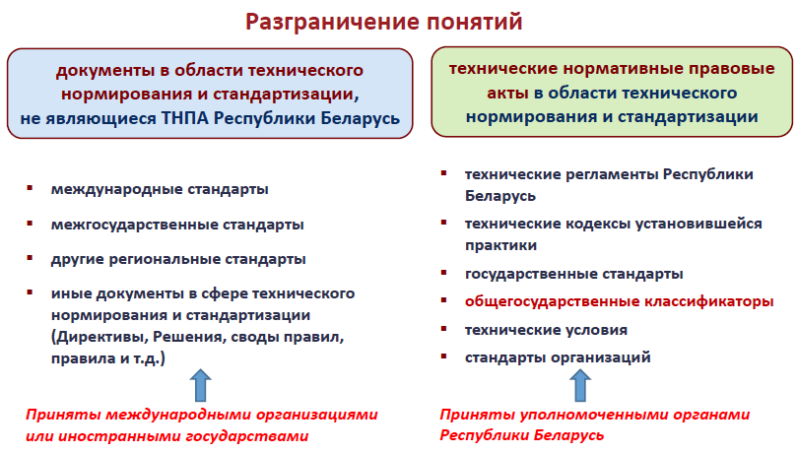

Slide 6
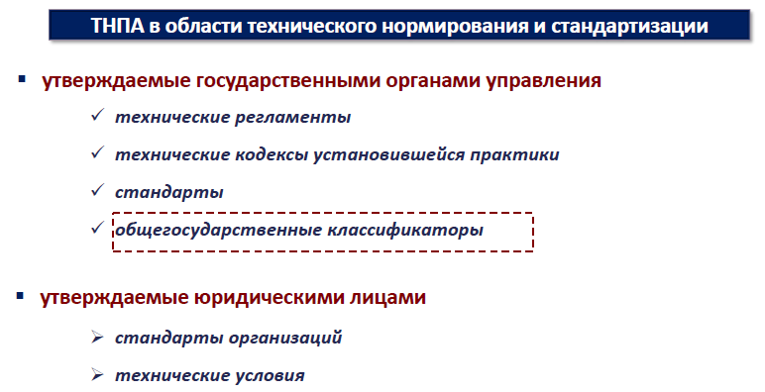

Slide 7
2.2. Технические регламенты

Slide 8
Технический регламент Республики Беларусь (ТР) – ТНПА Республики Беларусь, разработанный в процессе технического нормирования, утвержденный Советом Министров Республики Беларусь и содержащий обязательные для соблюдения технические требования к объектам технического нормирования.
Обозначение:
ТР/2004/001/BY,
где: ТР – индекс;
2004 – год утверждения;
001 – порядковый номер, присваиваемый Госстандартом;
BY – принадлежность к стране

Slide 9
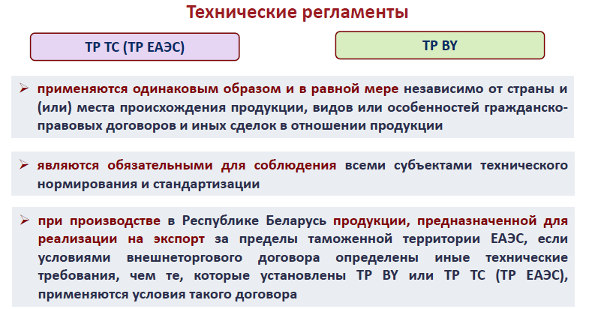

Slide 10
2.3. Технические кодексы установившейся практики

Slide 11
Технический кодекс установившейся практики (ТКП) – ТНПА Республики Беларусь, разработанный в процессе стандартизации, утвержденный республиканским органом государственного управления или Национальным банком Республики Беларусь и содержащий основанные на результатах установившейся практики технические требования к процессам разработки, проектирования, изысканий, производства, строительства, монтажа, наладки, эксплуатации (использования), хранения, перевозки (транспортирования), реализации и утилизации продукции или к выполнению работ, оказанию услуг.
Обозначение:
ТКП 43-2004 (09170), где:
ТКП – индекс;
43 – регистрационный номер, присваиваемый Госстандартом;
2004 – год утверждения;
09170 – код РОГУ, утвердившего ТКП (в соответствии с ОК РБ 004-2001 «Органы государственной власти и управления»).

Slide 12
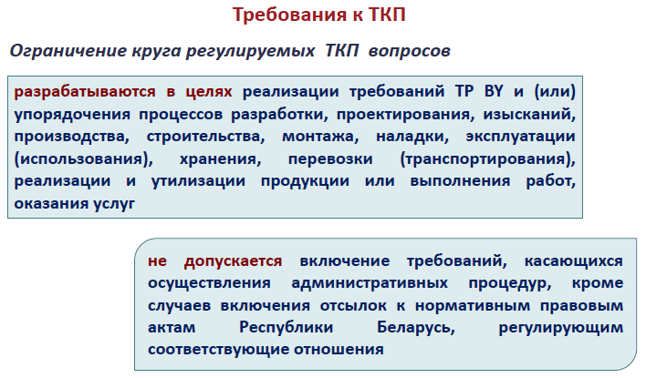

Slide 13
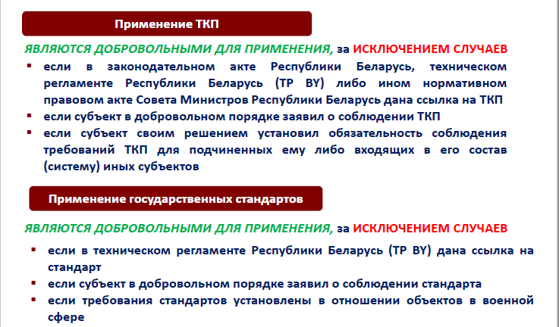

Slide 14
2.4. Общегосударственные классификаторы

Slide 15
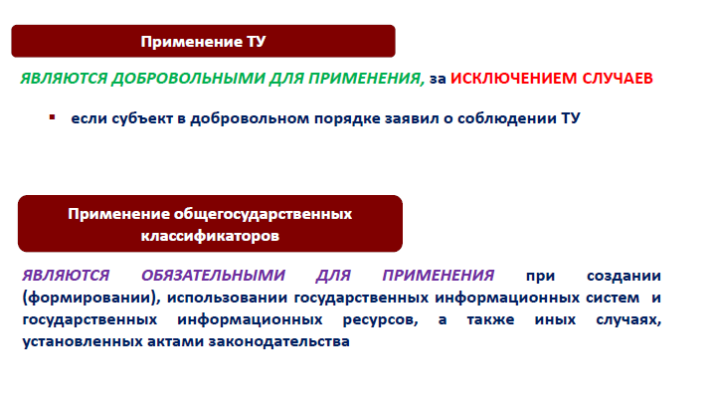
Общегосударственный классификатор (ОК) – ТНПА Республики Беларусь, разработанный в процессе стандартизации и содержащий обязательные для соблюдения технические требования, направленные на распределение технико-экономической и социальной информации в соответствии с ее классификацией (классами, группами, видами и другими классификационными группировками).

Slide 16
2.5. Стандарты

Slide 17
Стандарт – документ, разработанный в процессе стандартизации на основе согласия большинства заинтересованных субъектов технического нормирования и стандартизации и содержащий технические требования к объектам стандартизации.
КАТЕГОРИИ СТАНДАРТОВ (в зависимости от уровня утверждения):
Международный стандарт – стандарт, принятый международной организацией по стандартизации.
Межгосударственный стандарт – региональный стандарт, принятый Межгосударственным советом по стандартизации, метрологии и сертификации Содружества Независимых Государств (ГОСТ).
Региональный стандарт – стандарт, принятый региональной организацией по стандартизации.
Государственный стандарт – стандарт, являющийся ТНПА Республики Беларусь и утвержденный Государственным комитетом по стандартизации Республики Беларусь (СТБ).
Стандарт организации – стандарт, являющийся техническим нормативным правовым актом Республики Беларусь, утвержденный юридическим лицом Республики Беларусь или индивидуальным предпринимателем, зарегистрированным в Республике Беларусь (далее – индивидуальный предприниматель), и содержащий технические требования к объектам стандартизации, действие которых распространяется только на юридическое лицо Республики Беларусь или индивидуального предпринимателя, утвердивших этот стандарт.

Slide 18
В зависимости от специфики объекта стандартизации и содержания стандарты подразделяются на виды:
1. основополагающие стандарты – стандарты, которые устанавливают общие организационно-технические положения для определенной области деятельности, а также общетехнические требования, нормы и правила, обеспечивающие взаимосвязь различных областей науки, техники и производства.
2. стандарты на продукцию, процессы и услуги:
Стандарты на продукцию разнообразны и включают:
стандарты общих технических условий (устанавливают общие требования к группам однородной продукции);
стандарты технических условий (устанавливают требования к конкретной продукции);
стандарты на термины и определения;
стандарты на маркировку, упаковку, транспортирование и хранение;
стандарты на правила приемки;
стандарты на определение сортности и др.
Могут также разрабатываться стандарты, устанавливающие классификацию, основные параметры и размеры, требования безопасности, охраны окружающей среды, методы испытаний и т.п.
3. стандарты на совместимость;
4. стандарты на методы контроля (испытаний ).

Slide 19
Обозначение:
ГОСТ 12566-88, СТБ 1500-2004, СТП 14563-2004.
В настоящее время имеется соглашение о применении в РБ национальных стандартов России – ГОСТ Р (их обозначение начать с 50000). По закону в РБ международные стандарты применяются через государственные:
СТБ ИСО 521-2005 – МС, принятый без изменений (перевод);
СТБ 1340-2005 (ИСО 514-2005) – МС, с дополнениями, внесенными Госстандартом;
СТБ ГОСТ Р 51241-2005 – единый стандарт союзного государства.

Slide 20
2.6. Технические условия

Slide 21
Технические условия (ТУ) – ТНПА Республики Беларусь, разработанный в процессе стандартизации, утвержденный юридическим лицом Республики Беларусь или индивидуальным предпринимателем и содержащий технические требования к конкретным типу, марке, модели, виду реализуемой ими продукции или к выполняемой работе, оказываемой услуге, включая правила приемки продукции, работ, услуг и методики (методы) контроля.
Обозначение:
ТУ BY 100195503.015-2005, где:
ТУ – индекс; 100195503 – код держателя подлинника ТУ по Единому государственному регистру (ЕГР) юридических лиц и индивидуальных предпринимателей (9 знаков); 015 – регистрационный номер; 2005 – год утверждения.

Slide 22


Практическое задание
Выполните задание по Модулю 2,
которое находится в практическом разделе
Формат выполнения задания – файл word
Образцы стандартов и текст Закона Республики Беларусь «О техническом нормировании и стандартизации»
содержатся в разделе «Дополнительные материалы».

Slide 23

Вопросы для самоконтроля:
Назовите виды ТНПА Республики Беларусь
Дайте определение технического регламента
Укажите, как применяются ТКП
Назовите категории стандартов
Дайте определение государственного стандарта Республики Беларусь
Назовите виды стандартов
Перечислите ТНПА, утверждаемые юридическими лицами (индивидуальными предпринимателями)
Дайте определение технических условий

Slide 24

Литература:
1. Техническое нормирование и стандартизация: учеб. пособие / В.В.Паневчик [и др.]; под ред. В.В.Паневчика. – Минск: БГЭУ, 2012;
2. Основы стандартизации и сертификации товарной продукции: учеб. пособие / В.Е.Сыцко [и др.]; под общ.ред. В.Е.Сыцко. – 2-е изд., испр. – Минск: Выш.шк., 2008;
3. Закон Республики Беларусь «О техническом нормировании и стандартизации» от 5 января 2004 г. № 262-З (с изменениями и дополнениями от 24 октября 2016 г. № 436-З)

Slide 25


МИНСКИЙ ФИЛИАЛ
УО «Белорусский торгово-экономический университет потребительской кооперации»
Авторы:
Машкович Татьяна Васильевна,
преподаватель высшей квалификационной категории
E-mail: mashkovich1978@mail.ru
Тукьянова Александра Сергеевна,
преподаватель без категории

